Slide 1
Symfony
Développer son application Web à l’aide du Framework Symfony

Slide 2
La documentation de Symfony
https://symfony.com/doc/current/index.html

Slide 3
Créer un nouveau projet

Slide 4
Composer
Composer est un gestionnaire de dépendances PHP
Il s’agit d’un programme en ligne de commande qui sert à télécharger des librairies PHP sur internet (sur les dépôts de packagist.org), ainsi que les dépendances de ces librairies.
https://getcomposer.org/

Slide 5
Composer
Composer défini la liste des dépendances PHP de nos logiciels dans un fichier composer.json
C’est dans ce fichier que l’on trouvera le nom de nos librairies ainsi que leurs versions
Les dépendances ainsi définies seront téléchargées par composer dans un dossier nommé ‘vendor’
Composer générera aussi un fichier autoload.php pour permettre l’auto-chargement des classes des librairies.

Slide 6
Composer require
composer require <vendor>/<package>
  Cette commande définit une nouvelle dépendance à notre projet.
  Elle met à jour le fichier composer.json et télécharge les nouvelles dépendances.

Slide 7
Composer install
composer install
  Télécharge l’ensemble des dépendances définies dans le fichier composer.json
  Cette commande est notamment utilisée lorsque nous téléchargeons un projet existant sur Github ou autre. En effet, le dossier /vendor n’est généralement pas mis sur les VCS. Il faudra donc télécharger les dépendances à l’aide de cette commande

Slide 8
Composer update
composer update [<vendor>/<package>]
  Met à jour un package (ou tous les packages si la commande est utilisée sans arguments) vers la dernière version stable répondant à la contrainte de version définie dans notre fichier composer.json

Slide 9
Création d’un nouveau projet Symfony
Symfony propose une CLI (Command Line Interface) qui permet de créer un nouveau projet Symfony, mais qui propose aussi d’autres outils, comme un serveur de développement.
https://symfony.com/download

Slide 10
Création d’un nouveau projet Symfony
symfony new my_project_name -–full
  Cette commande crée un nouveau projet Symfony nommé my_project_name
  L’option –-full permet d’ajouter tous les composants habituellement nécessaires à la création d’un site web
composer create-project symfony/website-skeleton my_project_name
  Cette commande peut être aussi utilisée pour créer un nouveau projet
https://symfony.com/doc/current/setup.html

Slide 11
Création d’un nouveau projet Symfony
La commande symfony server:start lancée depuis la racine du projet lance le serveur de développement
Les informations concernant la base de données sont à préciser dans le fichier .env à la racine du projet.
https://symfony.com/doc/current/setup.html

Slide 12
Architecture d’un projet Symfony
/bin
  Contient un script PHP (console), la console de Symfony. Nous l’appellerons depuis la racine de notre projet : php bin/console <commande>
/config
  Contient divers fichiers de configuration de notre application
/public
  La racine de notre site web. Toutes les requêtes pointeront vers le fichier /public/index.php
/src
  C’est dans ce dossier que nous mettrons notre propre code PHP
/templates
  Dossier contenant nos templates TWIG
/var
  Contient le cache et les fichiers de log
/vendor
  Contient toutes nos dépendances téléchargées par Composer

Slide 13
Le fichier .env
La racine du projet contient plusieurs fichiers dont le fichier .env.
Ce fichier définit nos variables d’environnement dont :
  DATABASE_URL : URL de connexion à la base de données
  APP_ENV : définit l’environnement dans lequel tourne votre application (‘dev’, ‘prod’, ou ‘test’)

Slide 14
La couche Contrôleur

Slide 15
Le routeur
Le routeur est le composant chargé de gérer nos routes, c-a-d les URL accessibles de notre application.
Créer une nouvelle route consiste à faire correspondre une URL avec une action de contrôleur (c-a-d préciser quelle méthode de quel contrôleur sera appelée).
Les routes peuvent être déclarées dans fichier /config/routes.yaml (au format yaml), ou directement dans les contrôleurs via les annotations @Route
https://symfony.com/doc/current/routing.html

Slide 16
Les contrôleurs
Les contrôleurs sont les points d’entrée de nos applications. C’est ici que nous récupérons les requêtes, et que nous construisons nos réponses
Les contrôleurs sont créés dans le dossier /src/Controller
Optionnellement les contrôleurs peuvent aussi hériter de la classe AbstractController.

Slide 17
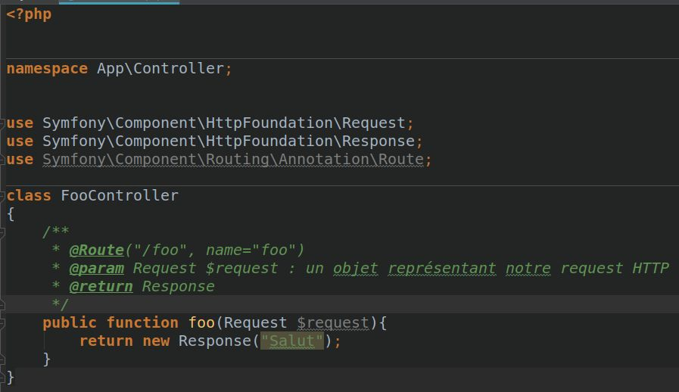
Les contrôleurs
Exemple d’un contrôleur. Ici la méthode foo sera exécutée quand nous appellerons l’URL « /foo »
Ceci est fait via l’annotation @Route

Slide 18
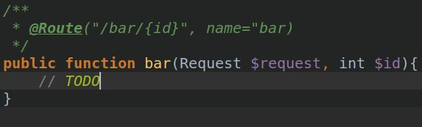
Les paramètres de routes
Nous pouvons aussi préciser des paramètres de routes. Ici le paramètre de fonction $id correspondra à la partie {id} passée dans l’URL

Slide 19
TWIG : le moteur de templates

Slide 20
TWIG
TWIG est le moteur de templates utilisé par Symfony
Nos templates (les vues) seront mis dans le dossiers /templates de notre projet.
Nos templates utiliseront l’extension .html.twig

Slide 21
TWIG
Les templates sont rendu via la méthode $this→render() de nos contrôleurs
Cette méthodes prends deux paramètres : le nom du template et les paramètres passés à ce template.

Slide 22
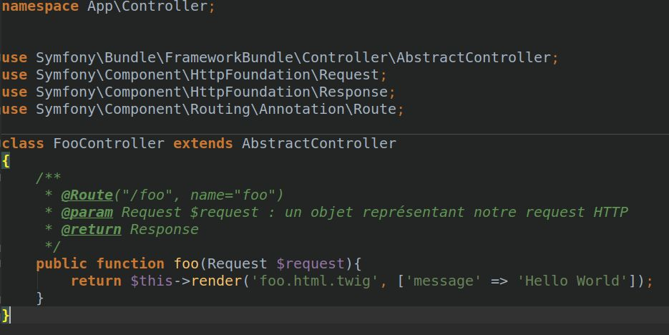
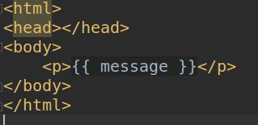
TWIG
Pour accéder à ces paramètres dans nos templates nous utilisons les doubles accolades
Nous pouvons aussi passer des objets en paramètres à nos templates. On accède aux propriétés des objets avec le point ‘.’

Slide 23
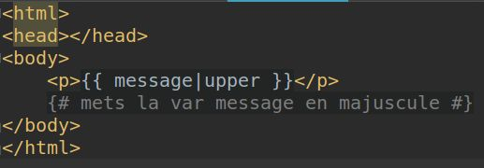
Les filtres
Les variables peuvent être modifiées par des filtres
Les filtres sont appliqués à une variable en utilisant le pipe ‘|’

Slide 24
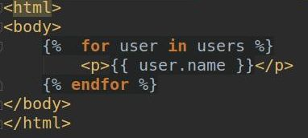
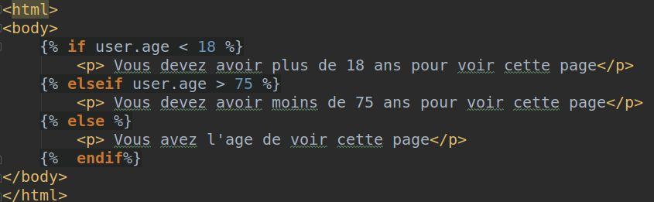
Structures de contrôles

Slide 25
Héritage de templates
TWIG nous permet de réutiliser nos templates via un mécanisme Twig d’héritage.
Il s’agit de créer un « squelette » de page (le template parent), et de définir des blocs que les templates enfants pourront remplir.

Slide 26
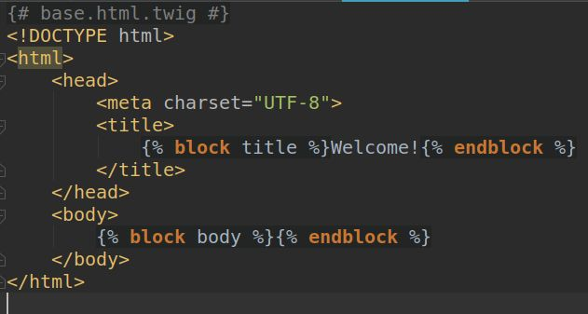
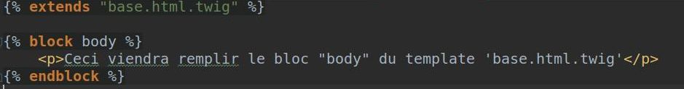
Héritage de templates

Slide 27
TWIG : documentation
https://twig.symfony.com/
https://twig.symfony.com/doc/3.x/templates.html

Slide 28
Doctrine : la couche de persistance

Slide 29
Les services & l’injection de dépendances
Un service, en Symfony, est simplement une classe remplissant une fonction, que nous avons déclarée en tant que service.
Par défaut, toutes les classes dans notre dossiers /src (sauf Kernel.php et dans le dossier /Entity) sont enregistrées en tant que service.
Symfony s’occupe d’instancier nos services et de les injecter dans nos contrôleurs & autres services via l’injection de paramètres

Slide 30
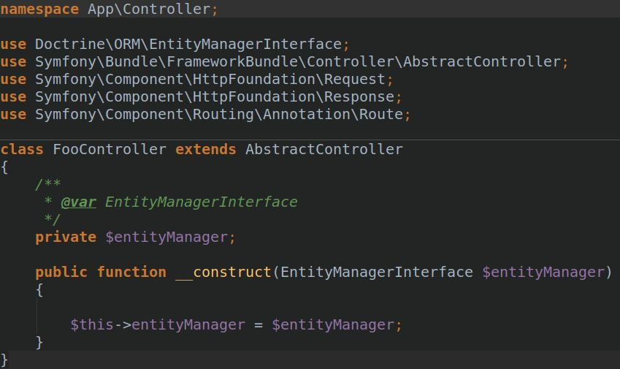
Les services & l’injection de dépendances
Pour récupérer un service dans nos contrôleurs ou dans nos services, il suffit donc de préciser la classe de ce service comme paramètre de notre constructeur.
Ci-contre un exemple d’injection du service EntityManagerInterface dans un contrôleur

Slide 31
L’O.R.M. Doctrine
Doctrine est l’O.R.M. de Symfony
Un O.R.M. (Object-Relational Mapping), est un composant qui permet de faire la correspondance automatiquement entre nos objets (appelés entités) et notre base de données
C’est Doctrine qui se chargera de l’enregistrement & de la lecture en BDD

Slide 32
Création d’entités
La commande symfony php bin/console make:entity permet de générer interactivement nos entités.
Les entités sont de simples classes PHP, qui contiennent des annotations @ORM qui décrivent la façon dont sont stockées les propriétés en base de données.

Slide 33
Les migrations
Doctrine peut s’occuper de générer les tables de notre base de données grâce aux migrations.
php bin/console make:migration crée la migration dans le dossier /migrations
php bin/console doctrine:migrations:migrate exécute la migration en BDD

Slide 34
Persister ses données
L’EntityManager est la classe chargée des opérations d’enregistrements en base de données.
Nous récupérons cette classe dans nos services via l’injection de paramètres

Slide 35
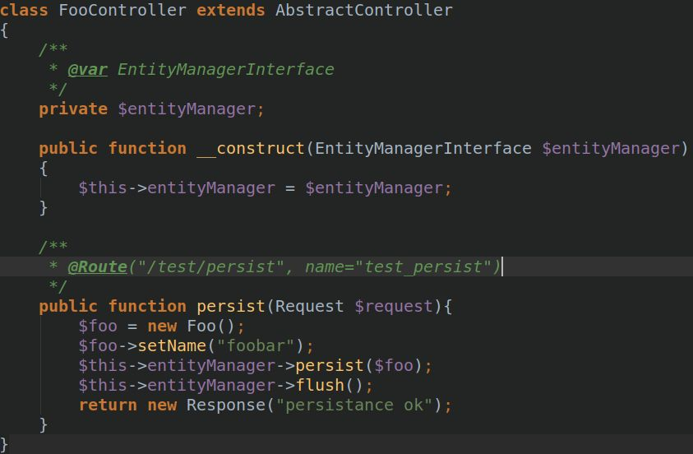
EntityManager
Exemple d’utilisation de l’EntityManager pour persister une entité Foo
Attention à ne pas oublier l’appel à la méthode flush() ;

Slide 36
Repository
A chaque fois que nous générons une entité, la commande make:entity génère aussi une classe chargée de la récupération des données : le repository.
Symfony génére un repository pour chaque entité créée.
Ces repositories proposent déjà plusieurs méthodes de recherche, mais nous pouvons aussi créer les nôtres

Slide 37
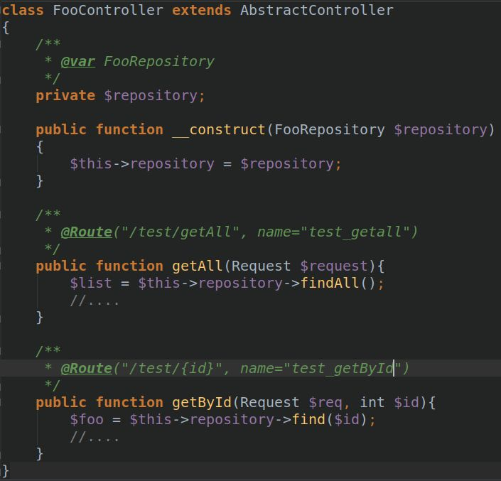
Repository
Ici un exemple d’usage d’un repository
Les méthodes findAll() & find() sont implémentées de base, et permettent de récupérer toutes les entités ou d’en récupérer une par ID

Slide 38
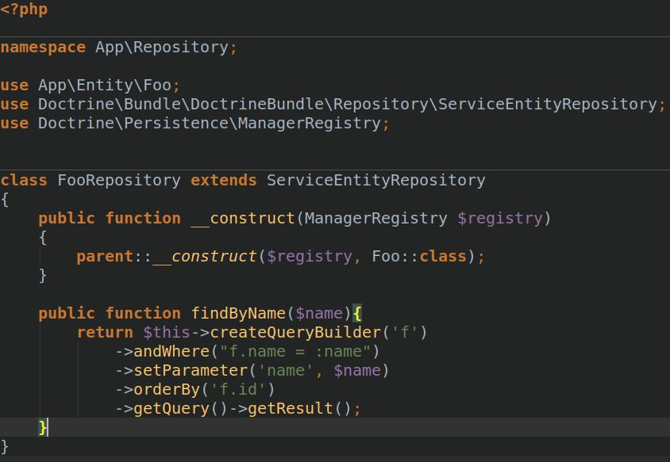
Repository
Nous pouvons aussi créer nos propres méthodes de recherche dans nos repository.
Cela se fait à l’aide du QueryBuilder() et du langage DQL

Slide 39
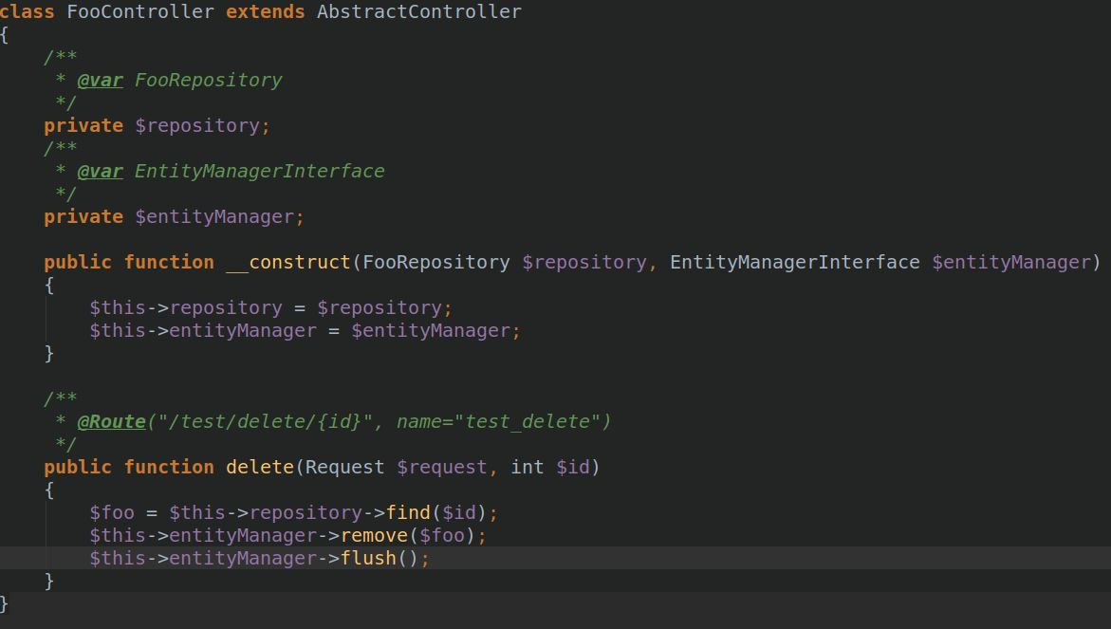
Suppression avec l’EntityManager
L’entityManager possède aussi une methode remove() qui permet de supprimer l’entité passée en paramètre
Ici encore, ne pas oublier l’appel à la méthode flush()

Slide 40
Doctrine : Documentation
https://symfony.com/doc/current/doctrine.html

Slide 41
Les formulaires
Symfony propose un mécanisme permettant la génération et la validation des formulaires HTML.
Il s’agit de définir un formulaire et de le ‘lier’ à une entité à éditer.
https://symfony.com/doc/current/forms.html

Slide 42
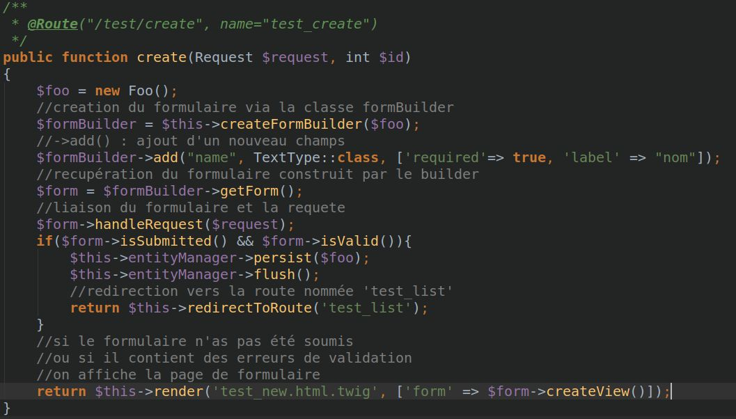
Les formulaires

Slide 43
Rendu de formulaire
A l’intérieur de nos templates, nous affichons le formulaire :
  Soit d’une seul bloc, via la fonction form(form) de TWIG
  Soit champs par champs form_row(form.field)

Slide 44
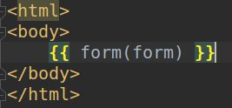
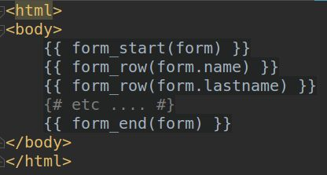
Rendu de formulaire
Rendu d’un formulaire (nommé form) en une seule ligne dans un template
Rendu ligne par ligne du même formulaire. Ici les deux champs du formulaire sont ‘name’ et ‘lastname’

Slide 45
Formulaires : documentation
https://symfony.com/doc/current/forms.html
https://symfony.com/doc/current/form/form_customization.html
https://symfony.com/doc/current/reference/forms/types.html

Slide 46
Validation
Les règles de validation des entités sont définies directement sur les propriétés des entités, grâce aux annotations @Assert
https://symfony.com/doc/current/validation.html#the-basics-of-validation
https://symfony.com/doc/current/validation.html#basic-constraints

Slide 47
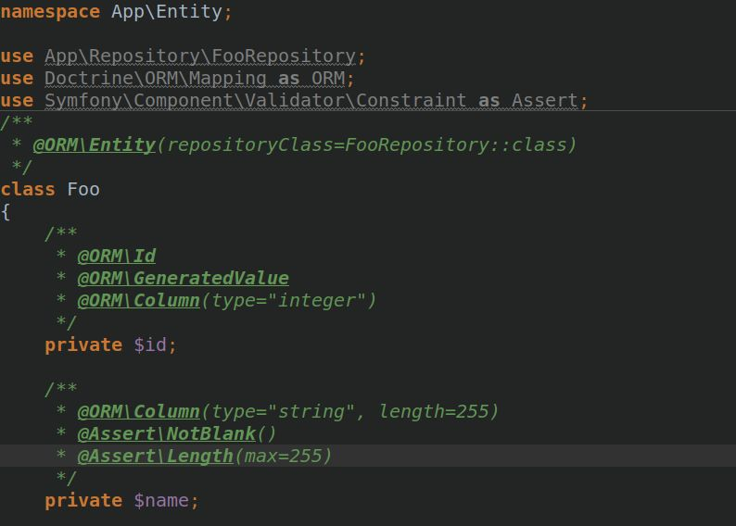
Validation
Exemple d’utilisation des annotations @Assert
Ne pas oublier le use !

Slide 48
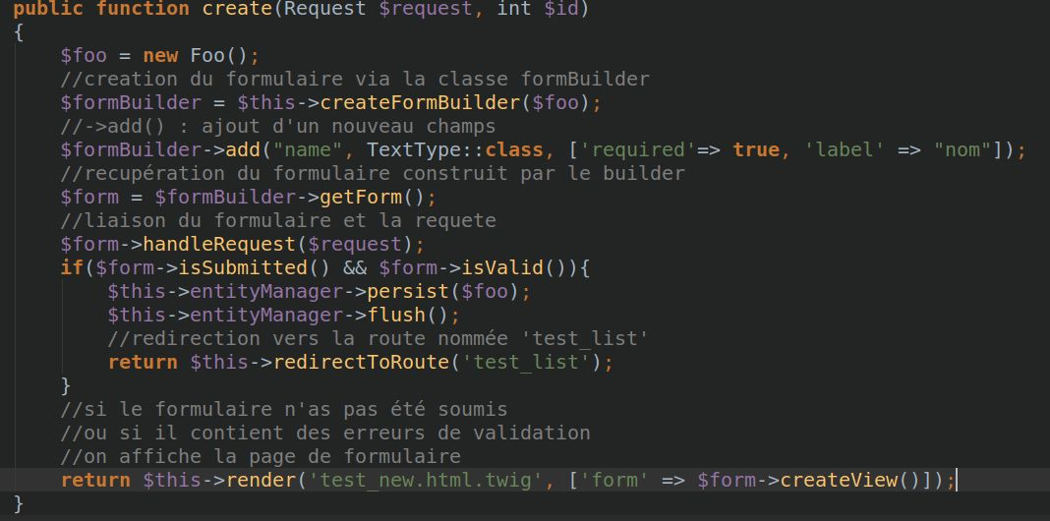
Validation
La validation s’effectue automatiquement lors de l’appel à la méthode isValid() du formulaire

Slide 49
Résumé : Créer un nouveau projet Symfony
https://symfony.com/doc/current/setup.html
symfony new <nom_du_projet> --full
  Ne pas oublier l’option –-full, qui télécharge les composants nécessaires à un site web
  composer create-project symfony/website-skeleton <nom_du_projet> permet aussi de créer un nouveau projet.
Renseigner l’URL de la BDD dans le fichier .env
symfony server:start depuis la racine du projet pour lancer le serveur de développement

Slide 50
Gérer une nouvelle entité
php bin/console make:entity
  Création de l’entité
php bin/console make:migration
  Création de la migration en BDD
php bin/console doctrine:migrations:migrate
  Met à jour la BDD
définir les règles de validation sur l’entité, avec l’annotation @Assert
(optionnel) créer les classes de formulaire
  Les formulaires peuvent être aussi directement construit dans un formulaire
Créer un contrôleur et déclarer les routes
Créer les vues

